Slide 1
Гоу спо камс № 17 3 подразделение
Представляет
работу студента
Амелина Ивана Сергеевича
По теме «Великие соотечественники»
История моего прадеда Н.А. Боровкова

Slide 2
В ХХI веке сложно понять времена Великой Отечественной войны. Осталось очень мало людей, которые принимали непосредственное участие в боевых действиях. Кто-то был в плену, кто-то трудился на заводах, кто-то сражался с фашистскими захватчиками умирая за свою Родину.
Мой рассказ пойдет о Человеке, которого мы очень любили. Он был как и все советские люди защитником своей Родины и мечтал о мирной и счастливой жизни.
Я расскажу о моем прадедушке, участнике Великой Отечественной войны, инвалиде ВОВ,
Николае Александровиче Боровкове.

Slide 3
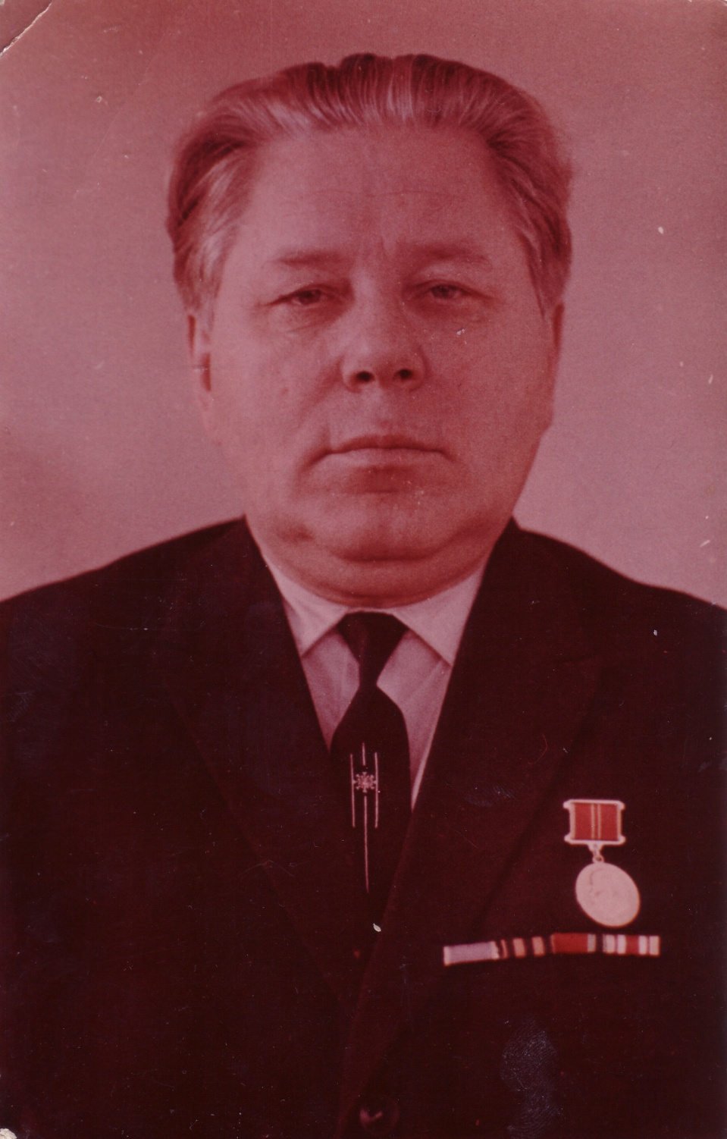
Мой прадед
Николай Александрович Боровков родился 10 августа 1910 года в деревне Боровичи Калужской области. В семье помимо него было 3 брата и сестра. Учился он в сельской школе в деревне. По окончании школы приехал в Москву на заработки, чтобы помогать семье, оставшейся в деревне.
В Москве в это время уже жил его старший брат. Он помог ему устроиться на работу и поступить на Рабфак. По окончании учебы на Рабфаке Николай Александрович поступил в МИХМ, по окончании института пришел работать в НПИ «Гипрокаучук». В 1936 году женился на Татьяне Ивановне Дуроп, а в 1938 году у них родилась дочь, Мария, моя бабушка. После ВОВ вторая дочь Елена.

Slide 5
Когда началась Великая отечественная война Николай Александрович Боровков был призван в армию.
Он стал офицером по связи в пехотном дивизионе. В битве за Москву в 1941 году вместе со своей частью он попал в окружение под Брянском.

Slide 7
Бойцы его части пробирались тайно по оккупированной фашистскими войсками территории в сторону фронта, прятались в лесах. Три месяца они ели кору деревьев, червяков и насекомых, выкапывали из под снега замерзшие коренья и растения, варили кожаные ботинки.
Когда Николай Александрович был в окружении, его объявили без вести пропавшим.
В те времена это фактически приравнивалось в предательству Родины.
Его семья оставшаяся в Москве – голодала.

Slide 8
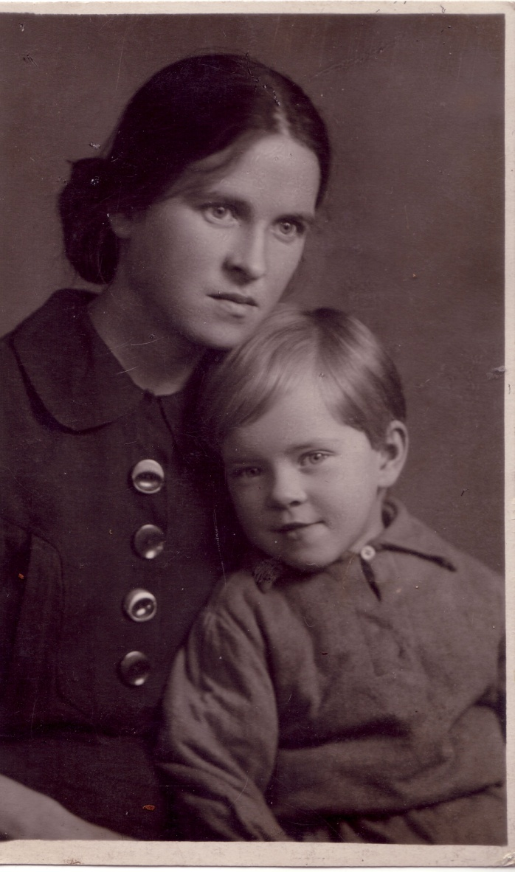
Его жена Татьяна Ивановна работала на мельнице в ближайшем пригороде Москвы, но ее работу разбомбила неприятельская авиация и она осталась без работы вместе с маленькой дочкой. Они голодали 2,5 месяца, продали все что было из одежды. У них осталось по одному платью, для дочери не было даже простенького пальто и ее зимой приходилось заворачивать в шерстяной оренбургский платок, единственную теплую вещь оставшуюся в доме.
Моя прабабушка Татьяна Ивановна и моя бабушка Мария Николаевна
1941 год, зима

Slide 9
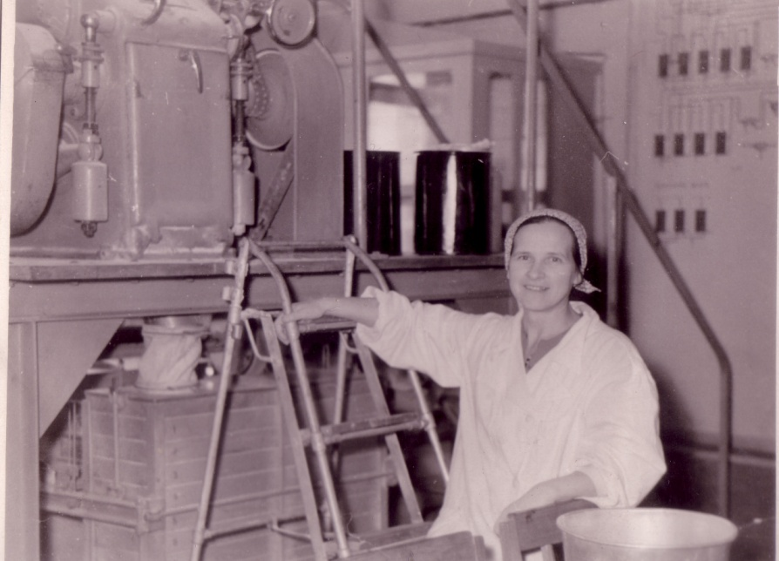
Татьяна Ивановна ходила в военкомат и просила помощи как
жена офицера, но ей отказали, ведь ее муж пропал без вести.
От отчаяния она пощла в Кремль и записалась на прием к И.В. Сталину.
Через неделю Иосиф Виссарионович ее принял. Вот что вспоминает
об этом визите моя бабушка:
«Нас провели в приемную, через несколько минут мы попали в кабинет.
Платья на мне и маме были штопанные перештопанные и все равно
светились новыми дырками. Сталин взял меня на руки, потом дал мне
со стола шоколадку, в которую я тут же вцепилась и начала есть,
опустил на пол и погладил по голове. Мама с ним долго и обстоятельно
о чем-то беседовали. Когда мы вышли из кабинета нас сопровождал
военный, нам тут же выдали двойной армейский паек и талоны на
бесплатную одежду, а на следующий день маму восстановили на работе
и снова выдали карточки на питание рабочую и иждивенца »
Татьяна Ивановна на работе, на мельнице
весна 1942 год

Slide 10
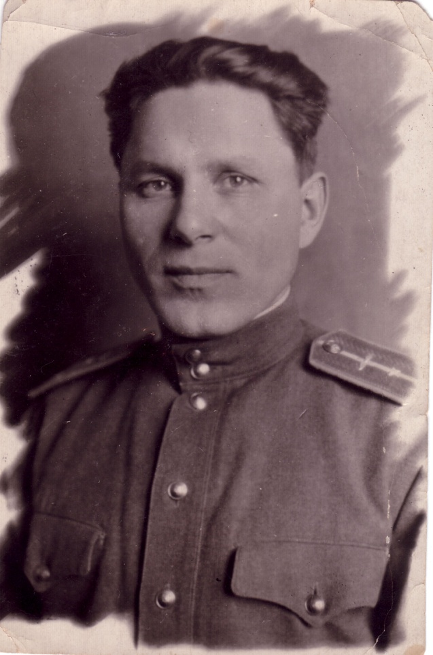
Через две недели часть Николая Александровича вышла из окружения.,
cоединившись с действующей армией. Всех бойцов, вышедших из окружения отправили на неделю в отпуск и Николай Боровков приехал к своей семье. Отпуск как раз пришелся на Новый год. Николай Александрович привез продукты, накрыли новогодний стол за которым собралась вся квартира. И вдруг началась бомбардировка фашистов. Многие москвичи уже перестали ходить в убежище, да и праздничный стол оставлять не хотелось. Одна из бомб разорвалась во дворе дома и от ударной волны стекла вылетели в трех домах. Осколки стекол упали на новогодний стол, к большому сожалению испортив часть угощений, в том числе и выпеченный общими усилиями жильцов квартиры торт.
Николай Александрович,
зима 1941 год

Slide 11
После недельного отпуска Николая Боровкова отправили в летное училище в город Тамбов. После обучения его оставили инструктором по полетам в училище. Там он по программе быстрой подготовки готовил летчиков для фронта, а в 1943 году ему удалось выбить разрешение отправиться на фронт в действующую армию. Он попал на Брестский фронт и до окончания войны был летчиком. Его миновала смерть, его миновали ранения, только ноги болели сильно после войны, от холода в кабине развилась подагра.
Николай Александрович Боровков был награжден медалями «За отвагу», «За боевые заслуги», «За Победу в Великой Отечественной Войне 1941 – 1945 г.», орденом «Отечественной войны» 2 степени. Он принимал участие и в Японской войне. Вернулся домой Николай Александрович в 1946 году, он принимал участие как специалист по связи в восстановлении города Берлина. До 1949 года постоянно ездил в командировки в Германию, помогая восстанавливать страну после войны.

Slide 12
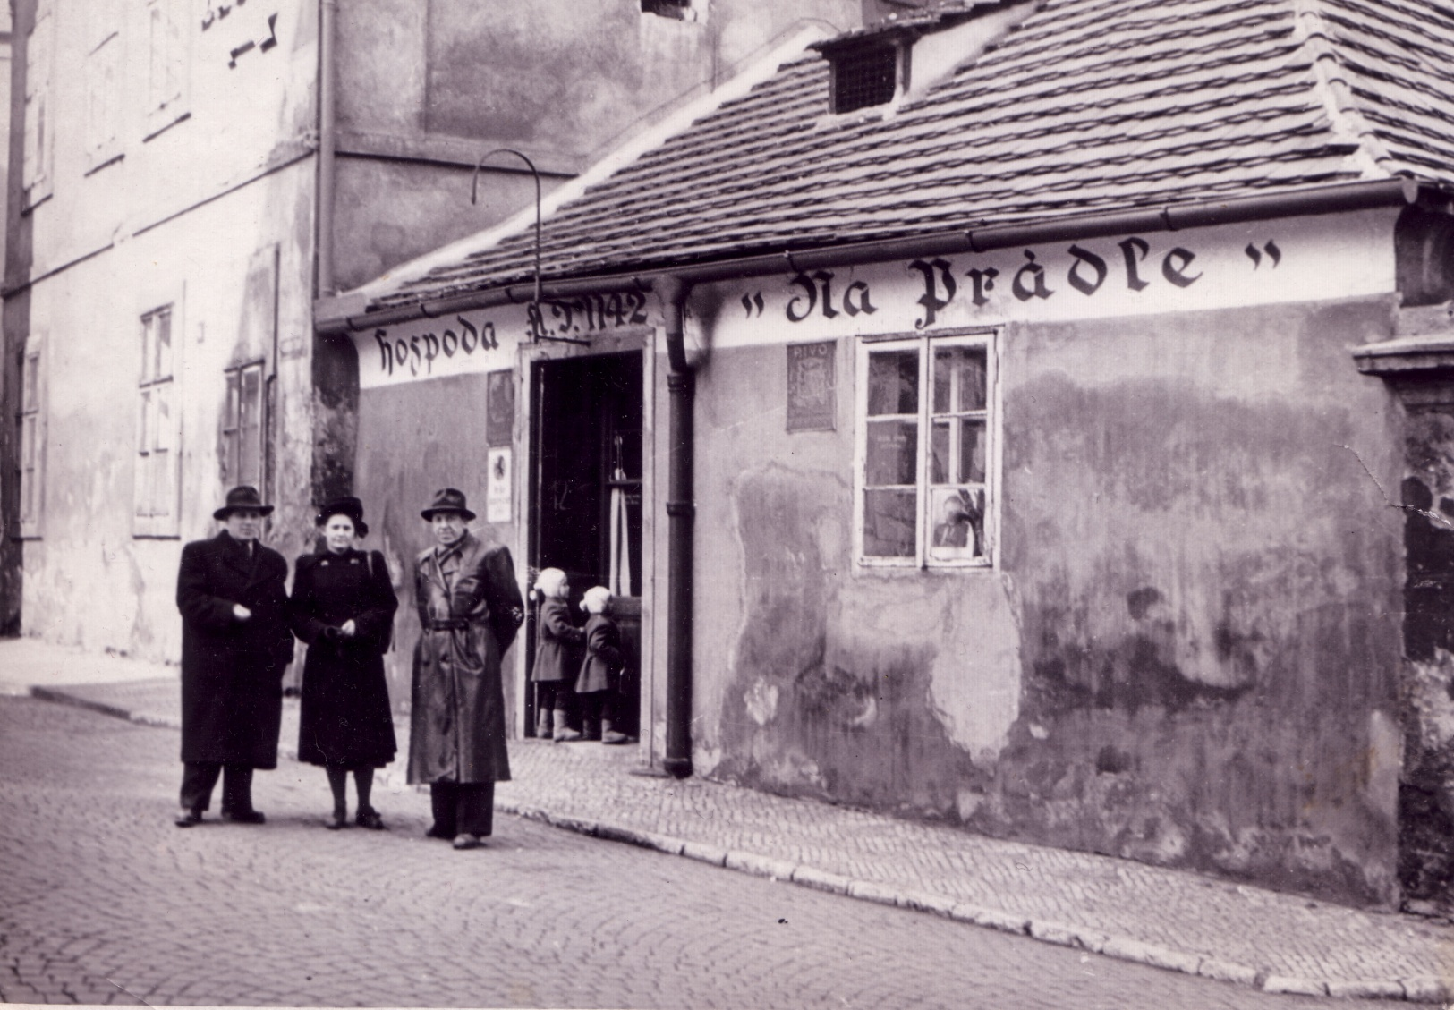
Германия 1949 год, Николай Александрович, слева

Slide 13
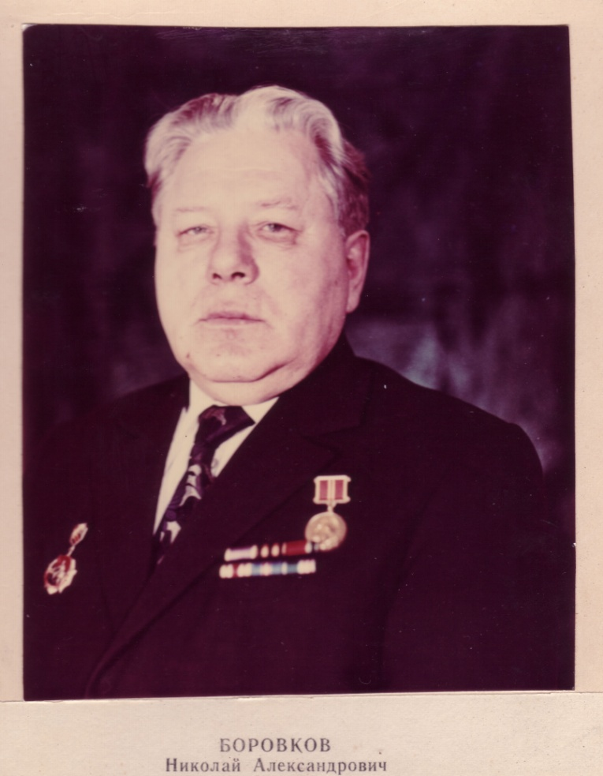
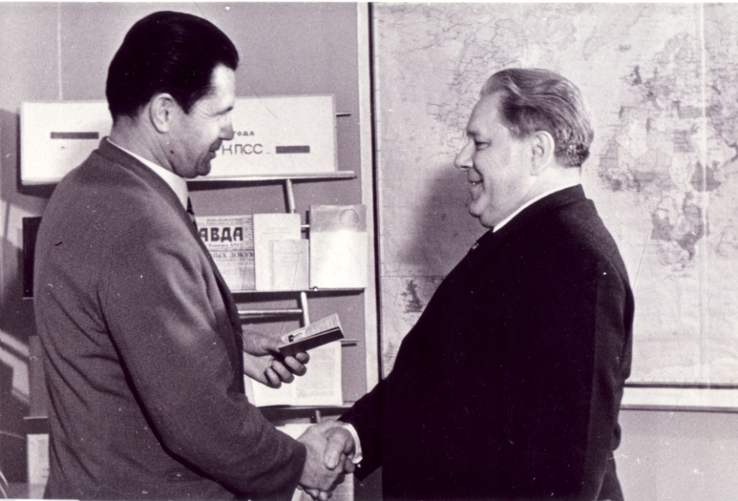
1972 год, обмен партийных билетов.
Фото с доски Почета
Министерства связи СССР
Его пригласили работать в
Министерство Связи СССР, где он
проработал до 75 летнего возраста,
а потом ушел на пенсию. За свою трудовую деятельность
он тоже получал государственные награды.

Slide 14
Умер Николай Александрович в 2002 году, осенью.
В этот день пошел первый снег…
Он не мог без слез смотреть художественный фильм «В бой идут одни старики…», всегда говорил, что он отражает реальную обстановку в летных подразделениях, особенно горько переживал, когда герой Леонида Быкова – Титаренко говорил:

Slide 16
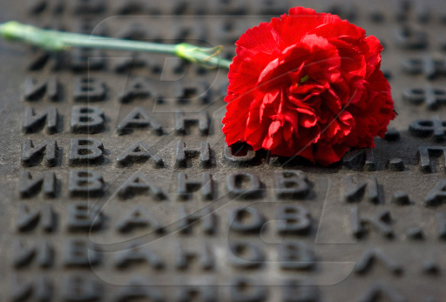
Летчики редко выживали после ранений, чаще погибали, ведь
раненым почти невозможно управлять боевой машиной…

Slide 17
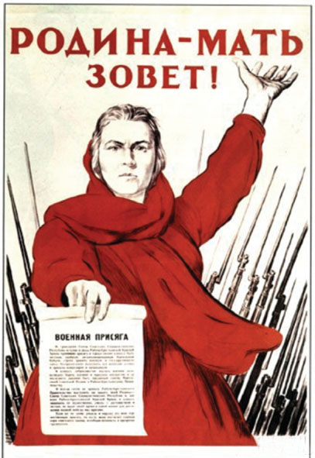
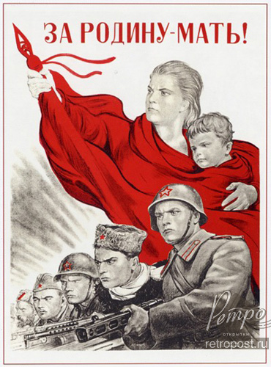

Slide 18
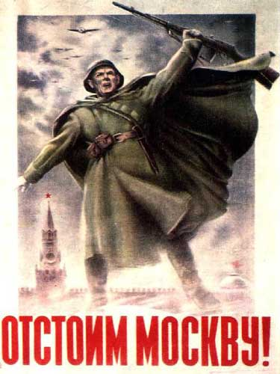
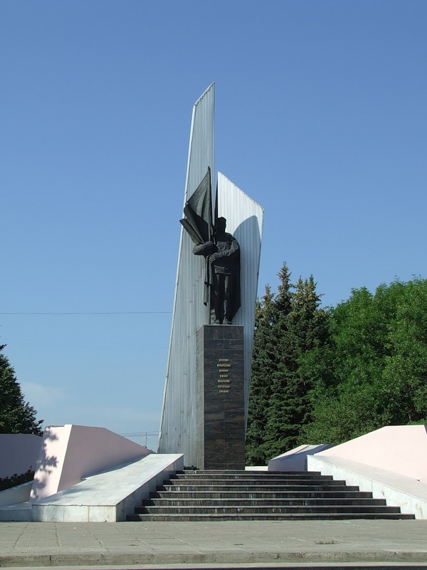

Slide 19
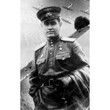
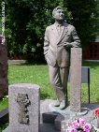
Алексей Петрович Маресьев – летчик, герой Советского Союза,
герой Великой Отечественной Войны летавший с протезами обеих ног,
ампутированными после гангрены

Slide 20
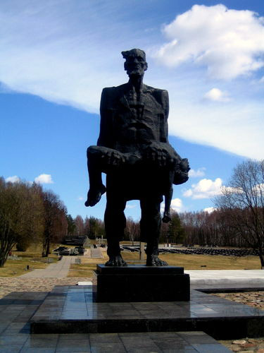
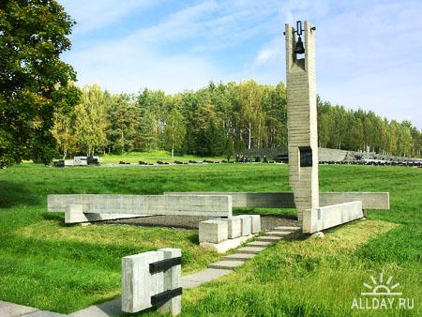
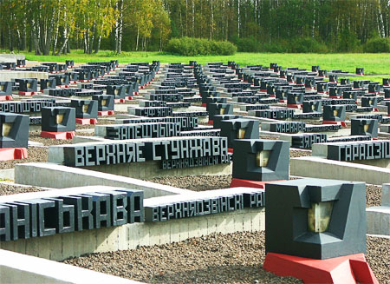

Slide 21
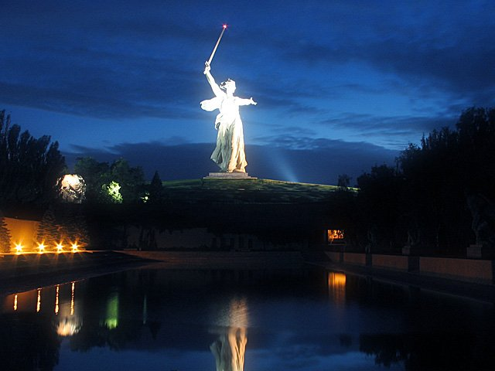
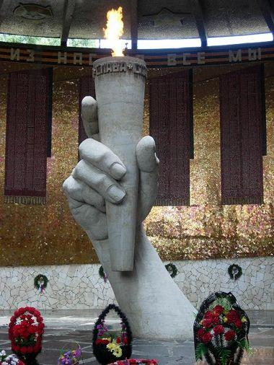
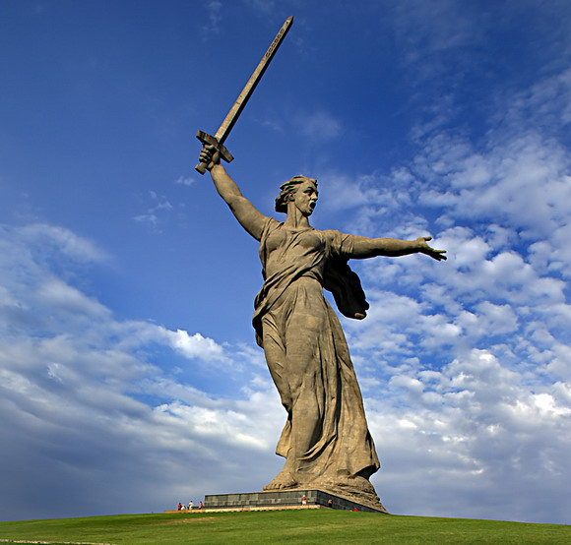

Slide 22
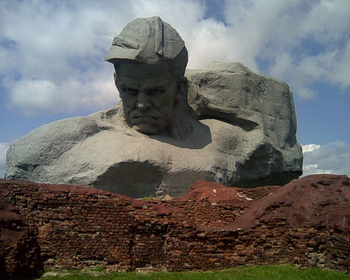

Slide 23
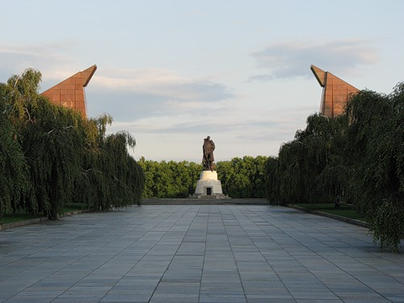
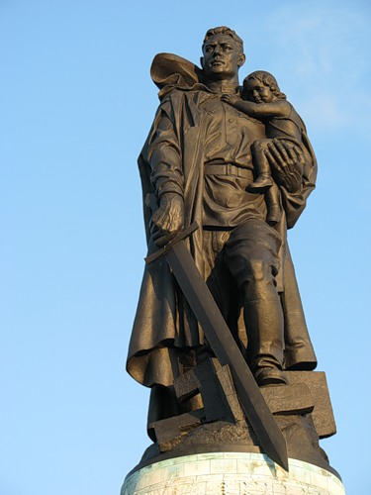
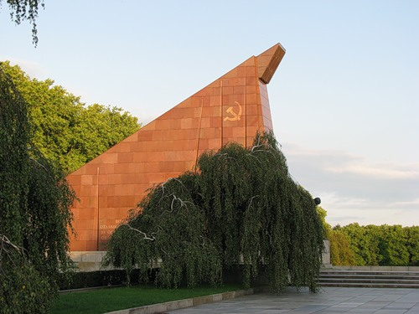

Slide 24
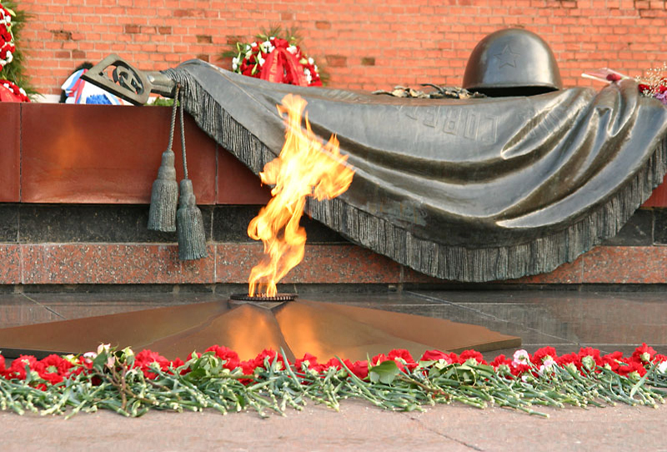
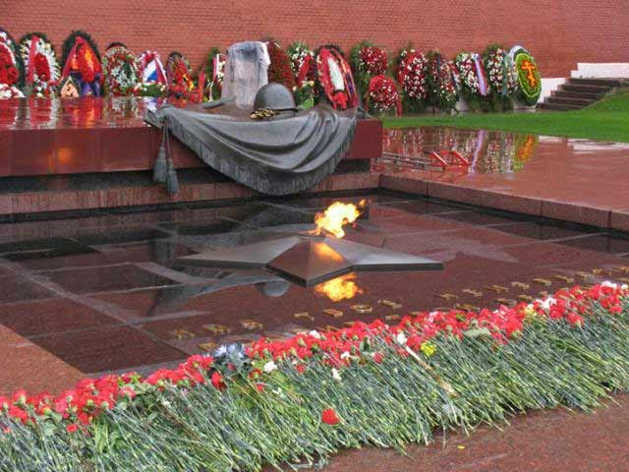

Slide 25
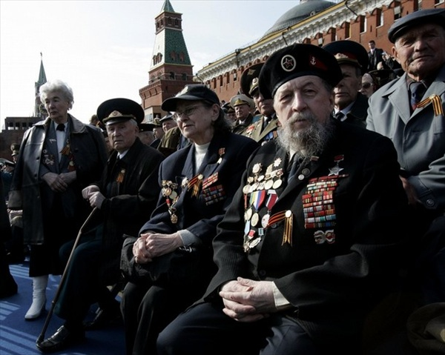
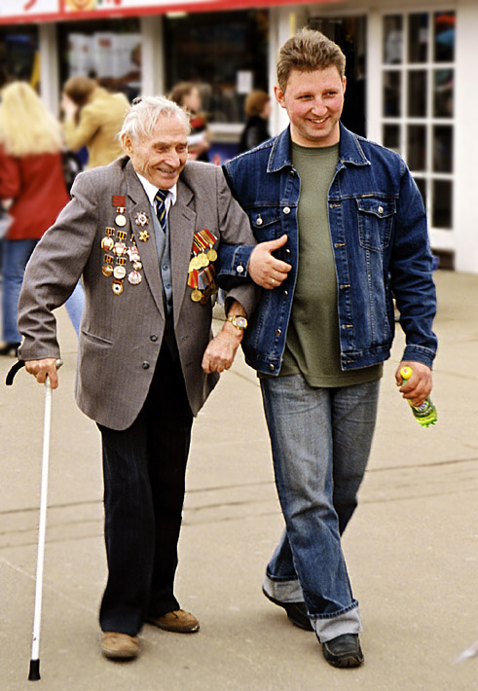
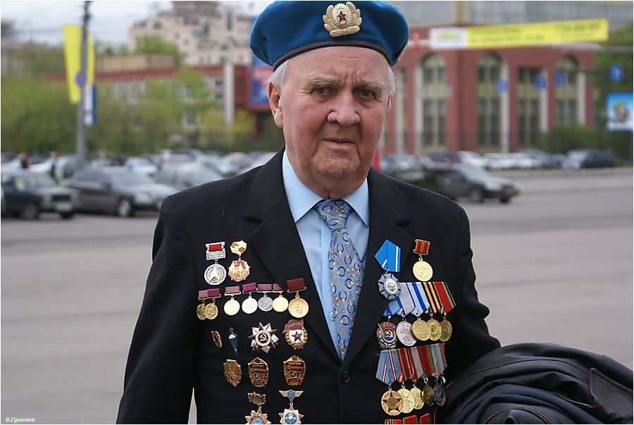
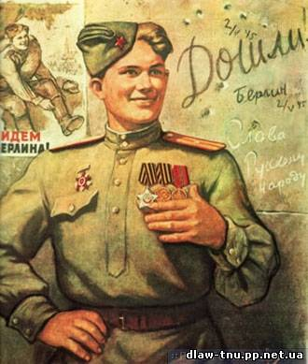

Slide 26
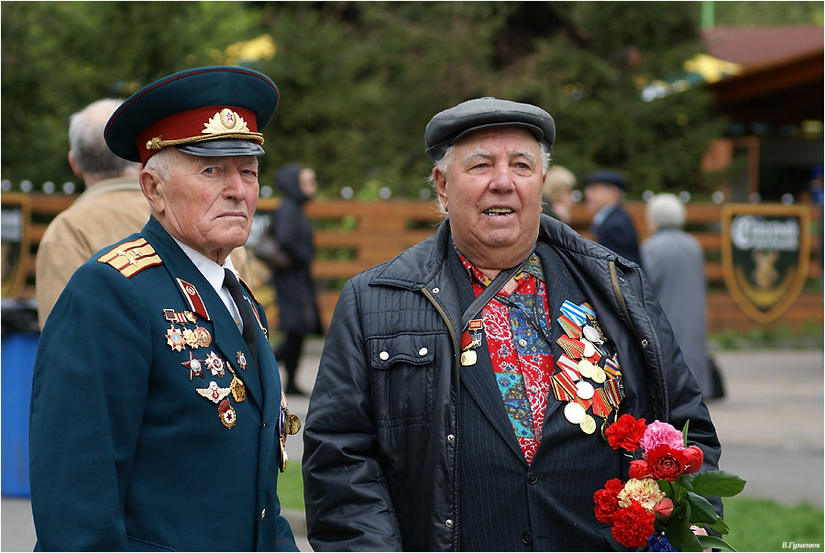
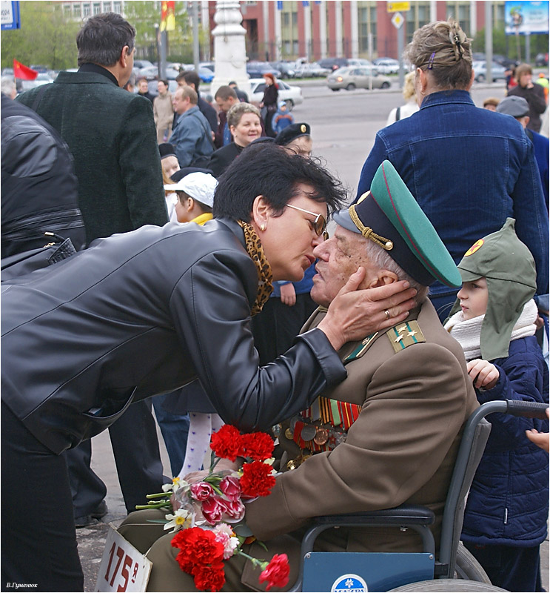
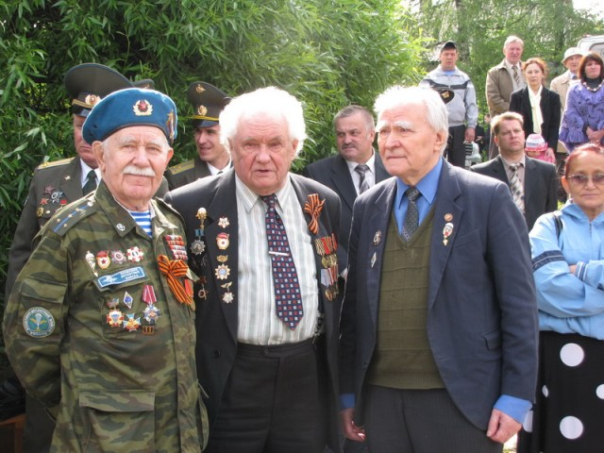
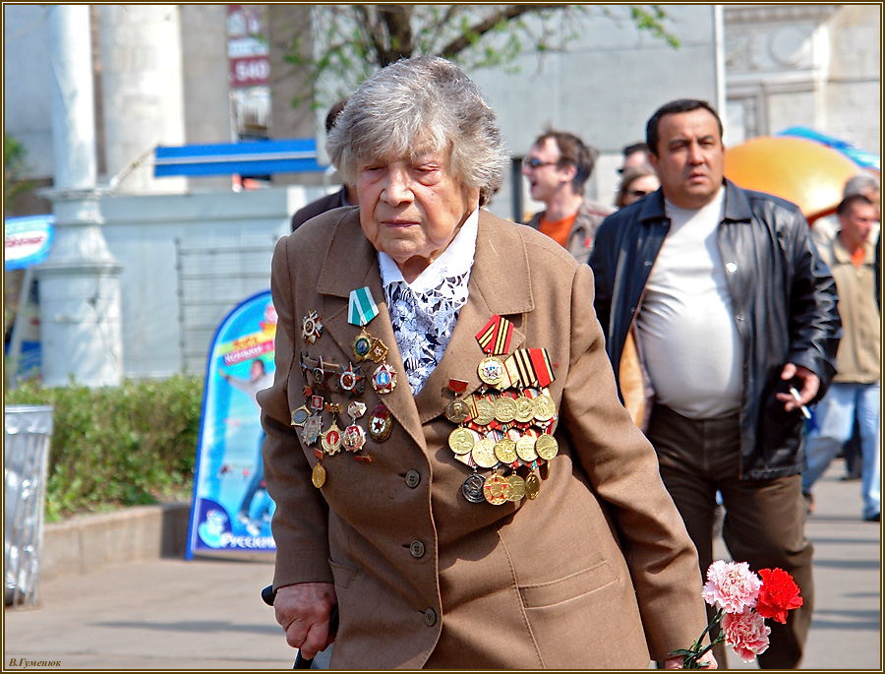

Slide 27
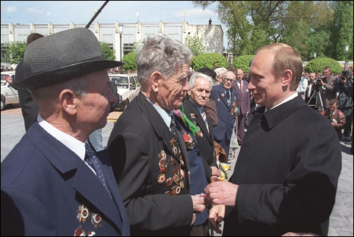

Slide 28
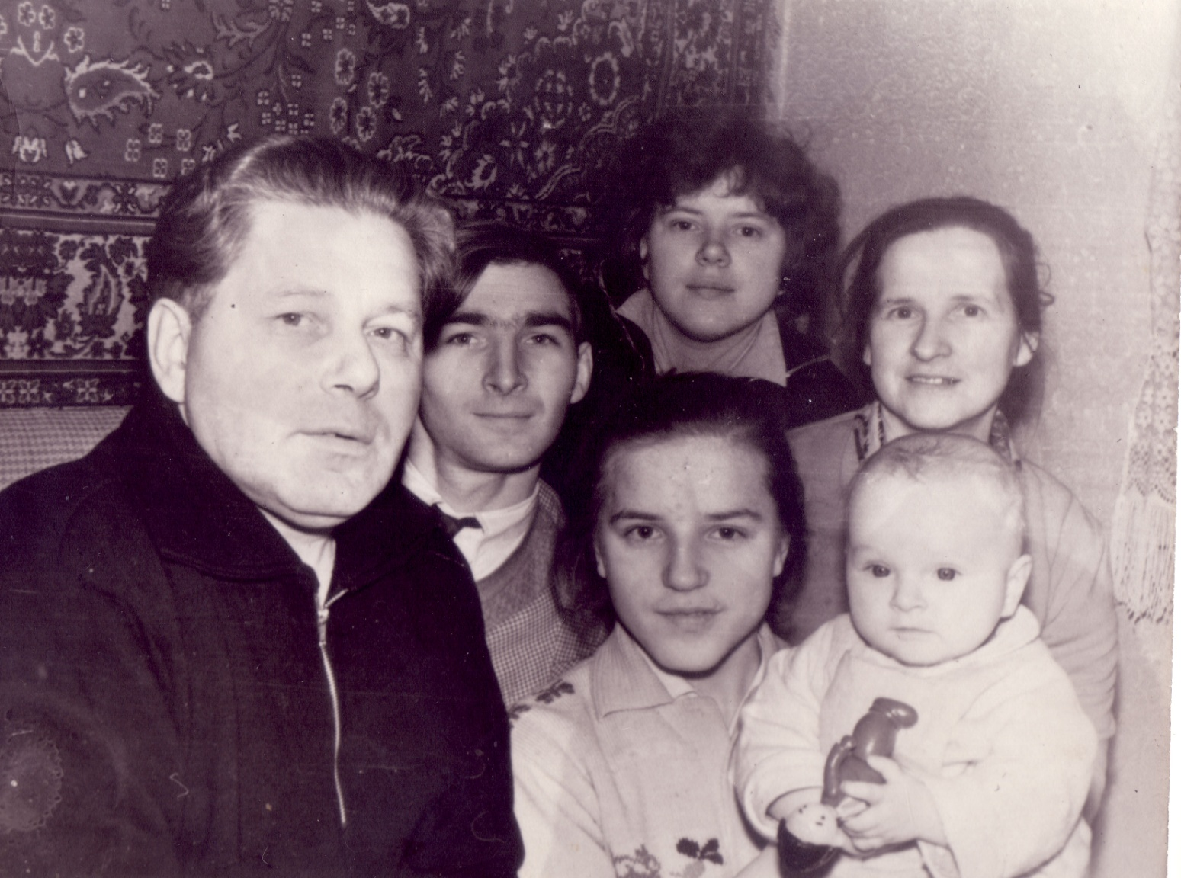
Семья Николая Александровича Боровкова, 1961 год
Николай Александрович, зять Амелин Лев Николаевич,
старшая дочь Мария Николаевна, жена Татьяна Ивановна,
младшая дочь Елена Николаевна и внучка Таня

Slide 29
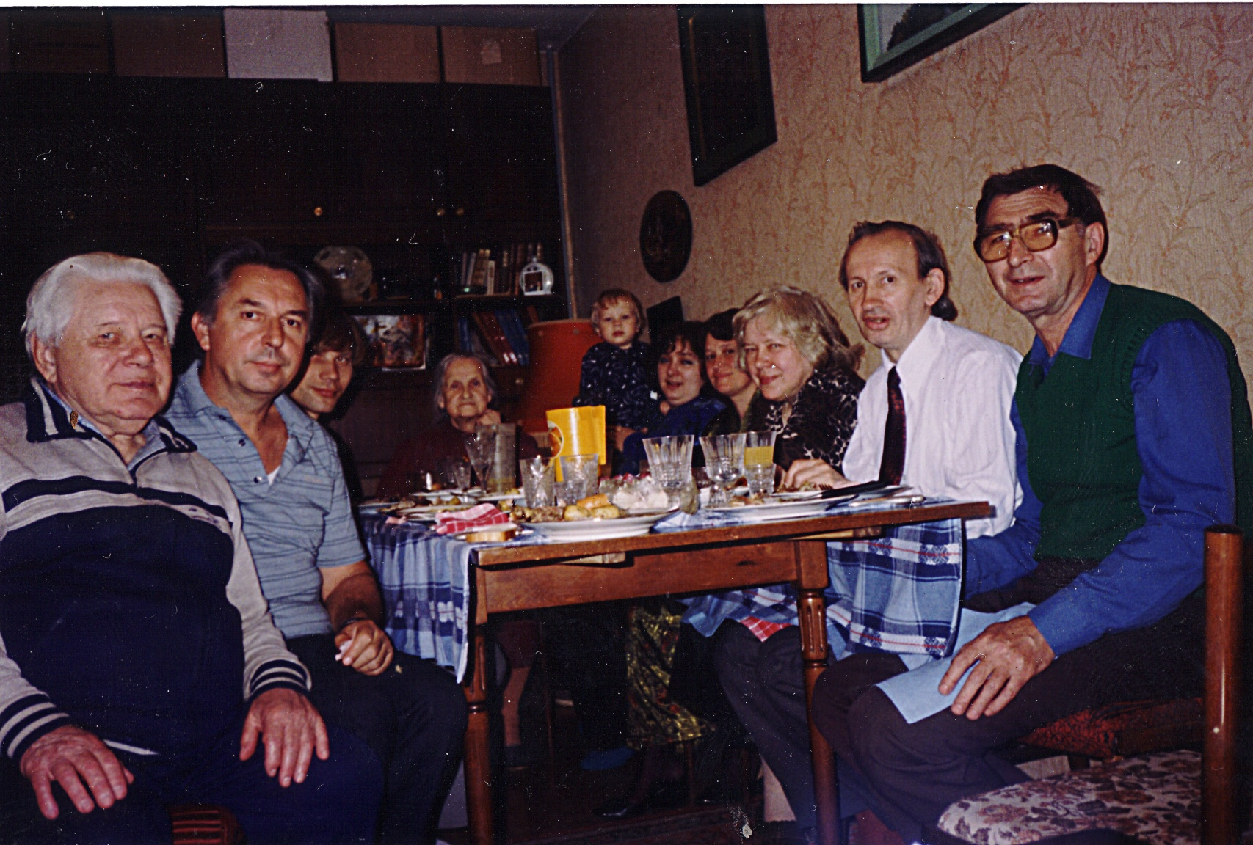
Семья справляет День Победы в 1995 году
Николай Александрович, младший зять Георгий, Татьяна Ивановна,
Правнук Иван (я), внучка Татьяна, племянница Надежда, старшая дочь
Мария Николаевна, племянник Юрий, старший зять Лев Николаевич

Slide 30
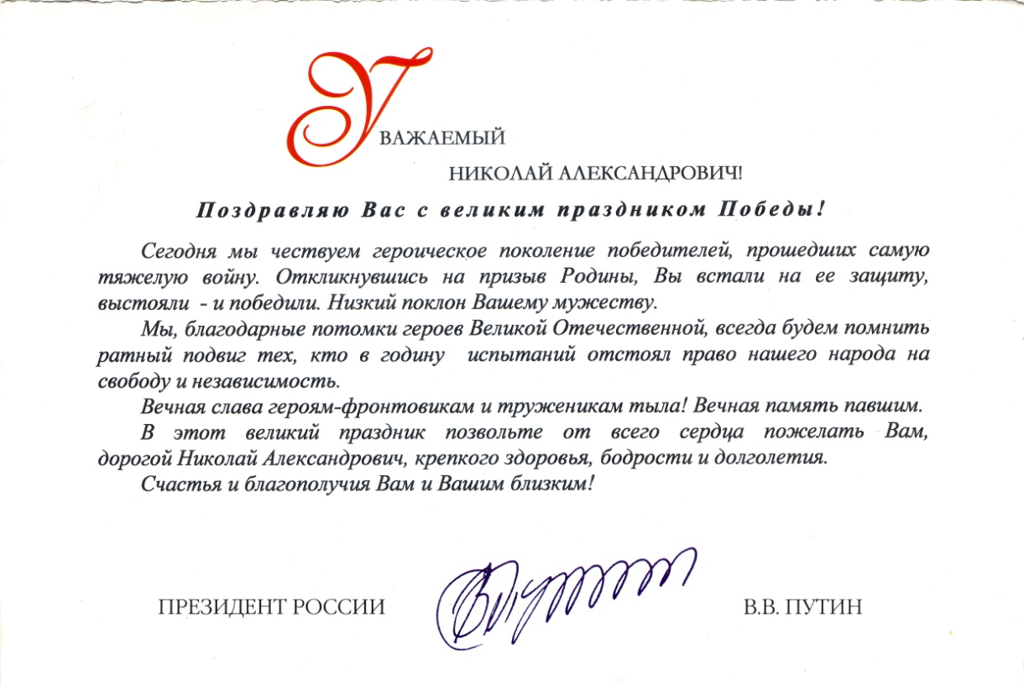
Поздравление от
президента России
В.В. Путина

Slide 32
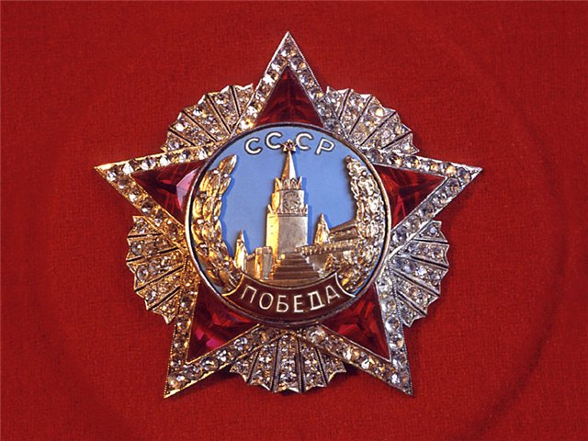

Slide 33
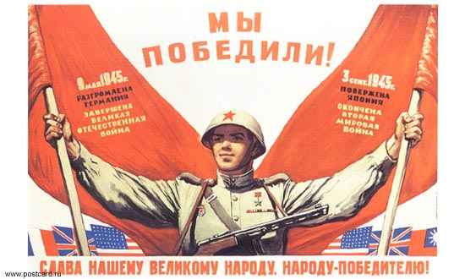

Slide 35
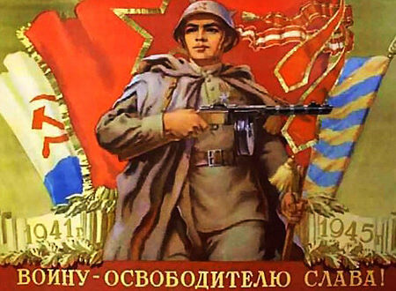

Slide 37
История моего деда построена на воспоминаниях моей бабушки
Амелиной (Боровковой) Марии Николаевны, на рассказах моего
прадедушки и моей прабабушки записанных моей мамой
Амелиной Татьяной Львовной.
Благодарю мою маму за помощь в работе с видеоматериалами.

